Slide 1


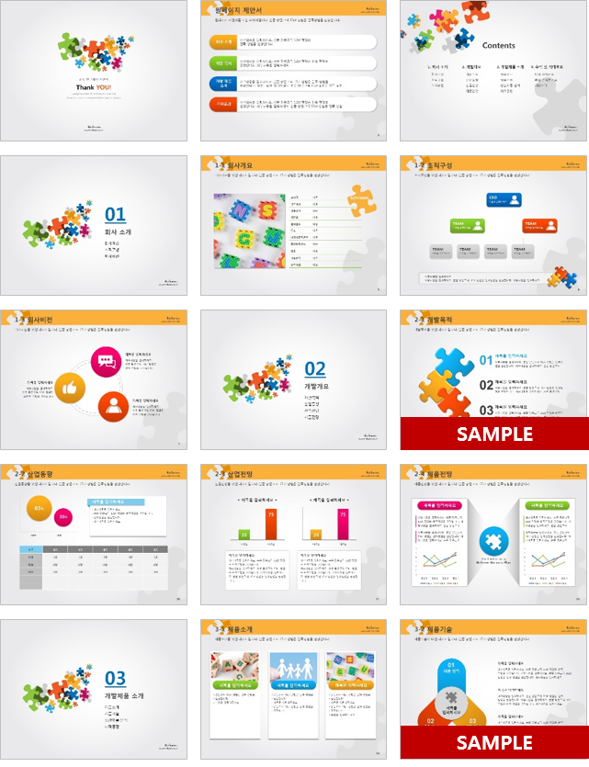
Bizforms PowerPoint
교육 제안서(연구개발)
파워포인트 > 표준작성법 > 제안서
제안서 표준작성 샘플 포함
24 page
원본 PPT 바로가기 >
http://www.bizforms.co.kr/bms/check.asp?code=bs3217338750418&go_url=http%3a%2f%2fpowerpoint.bizforms.co.kr%2fform_view%2fview.asp%3fnumber%3d105860%26v_flag%3d0

Slide 2

07
전문가 조언
2-1 개발목적
Bizforms
www.bizforms.co.kr
[개발목적]
개발목적을 위한 페이지입니다. 본문 맑은고딕 12pt 정렬은 왼쪽정렬을 권장합니다.
제품개발에 앞서 개발을 하게 된 이유에 대해 간단하게 피력합니다.
전체적인 개요 부분이라고 생각하시면 됩니다. 개발을 하게 된 배경, 목적, 동기에 관하여 기재하시면 보다 효과적으로 의사를 전달할 수 있습니다.
01
제목을 입력하세요
세부내용을 입력하세요. 본문 맑은고딕 10pt 정렬은 왼쪽정렬을 권장합니다. 세부내용을 입력하세요. 본문 맑은고딕
이 상자는 출력 시 나오지 않습니다.
완성 후 삭제해주세요.
02
제목을 입력하세요
세부내용을 입력하세요. 본문 맑은고딕 10pt 정렬은 왼쪽정렬을 권장합니다. 세부내용을 입력하세요. 본문 맑은고딕
03
제목을 입력하세요
세부내용을 입력하세요. 본문 맑은고딕 10pt 정렬은 왼쪽정렬을 권장합니다. 세부내용을 입력하세요. 본문 맑은고딕

Slide 3
12
전문가 조언
3-2 제품기술
Bizforms
www.bizforms.co.kr
[제품기술]
제품기술에 대한 페이지입니다. 본문 맑은고딕 12pt 정렬은 왼쪽정렬을 권장합니다.
연구 개발된 제품의 기술사항을 충분히 알 수 있도록 자세히 작성합니다.
제품의 기술핵심사항과 장점 및 특징, 제품환경조건 등을 기재할 수 있습니다.
01
제목을 입력하세요
내용 입력
세부내용을 입력하세요. 본문 맑은고딕 10pt 정렬은 왼쪽
정렬을 권장합니다. 세부내용을 입력하세요. 본문 맑은고딕 10pt
정렬은 왼쪽 정렬을 권장합니다. 세부내용을 입력하세요.
이 상자는 출력 시 나오지 않습니다.
완성 후 삭제해주세요.
제목을 입력하세요
세부내용을 입력하세요. 본문 맑은고딕 10pt 정렬은 왼쪽
정렬을 권장합니다. 세부내용을 입력하세요. 본문 맑은고딕 10pt
정렬은 왼쪽 정렬을 권장합니다. 세부내용을 입력하세요.
제목을
입력하세요
제목을 입력하세요
02
03
세부내용을 입력하세요. 본문 맑은고딕 10pt 정렬은 왼쪽
정렬을 권장합니다. 세부내용을 입력하세요. 본문 맑은고딕 10pt
정렬은 왼쪽 정렬을 권장합니다. 세부내용을 입력하세요.
내용 입력
내용 입력

Slide 4


Slide 5


Slide 6

원본 PPT
바로가기
http://powerpoint.bizforms.co.kr/form_view/view.asp?number=186250&v_flag=0

Slide 7









Bizforms PowerPoint
제안서 추천 파워포인트 샘플
Ctrl + 클릭 시 페이지로 이동합니다.
바로가기 >
바로가기 >
바로가기 >
바로가기 >
바로가기 >
바로가기 >
바로가기 >
바로가기 >

Slide 8






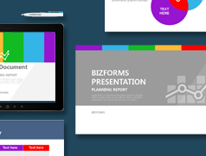

Bizforms PowerPoint
컬러별 추천 파워포인트 샘플
Ctrl + 클릭 시 페이지로 이동합니다.
바로가기 >
바로가기 >
바로가기 >
바로가기 >
바로가기 >
바로가기 >
바로가기 >
바로가기 >

Slide 9


